Slide 1
Technische Angaben zu Absaugbrennern

Slide 2
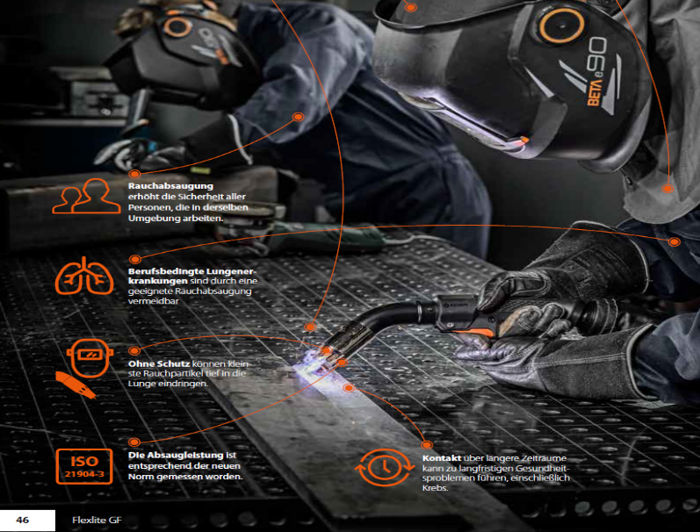
Kemppi FLEXLITE GF Absaugbrenner

Slide 3
Kemppi FLEXLITE GF Absaugbrenner

Slide 4
Kemppi FLEXLITE GX Absaugbrenner

Slide 5
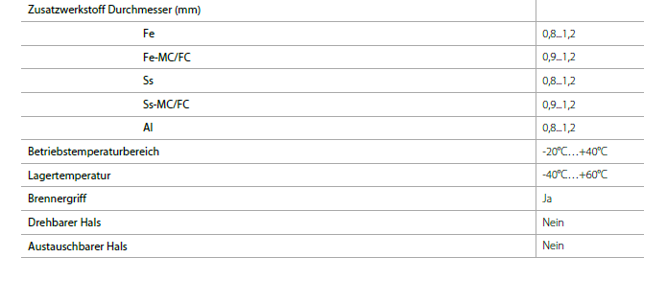
FLEXLITE GF 300 Absaugbrenner gasgekühlt Modell 303 G

Slide 6
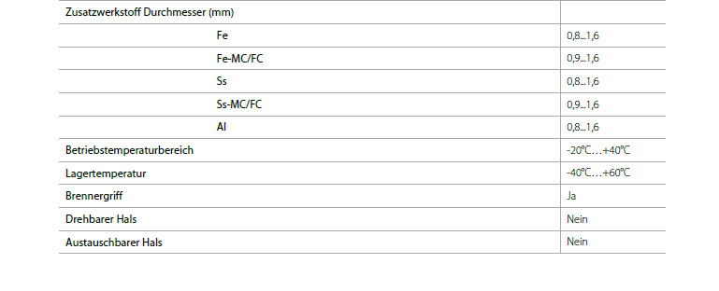
FLEXLITE GF 300 Wassergekühlt Modell 303 W

Slide 7
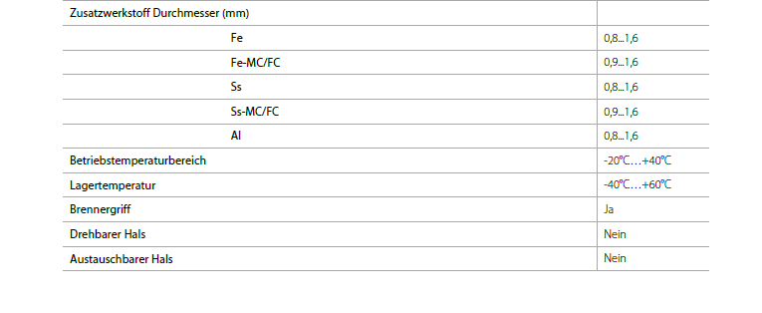
FLEXLITE GF 400 gasgekühlt Modell 403 G

Slide 8
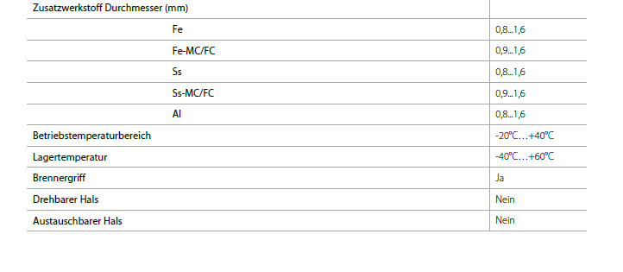
FLEXLITE GF wassergekühlt Modell 403W

Slide 9
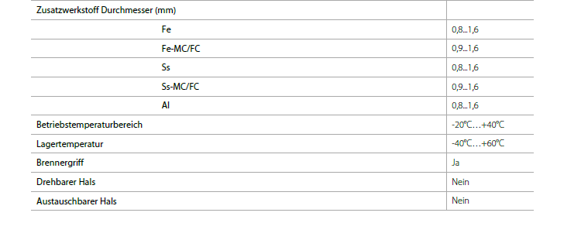
FLEXLITE GF CARSAT wassergekühlt Modell 403 WCS

Slide 10
Designed for Welders

